Slide 1
即時視訊串流之分散式車禍事件偵測機器人
隊伍名稱：交通果醬
隊員：鄭翔尹
林宗業
指導老師：陳柏豪

Slide 2
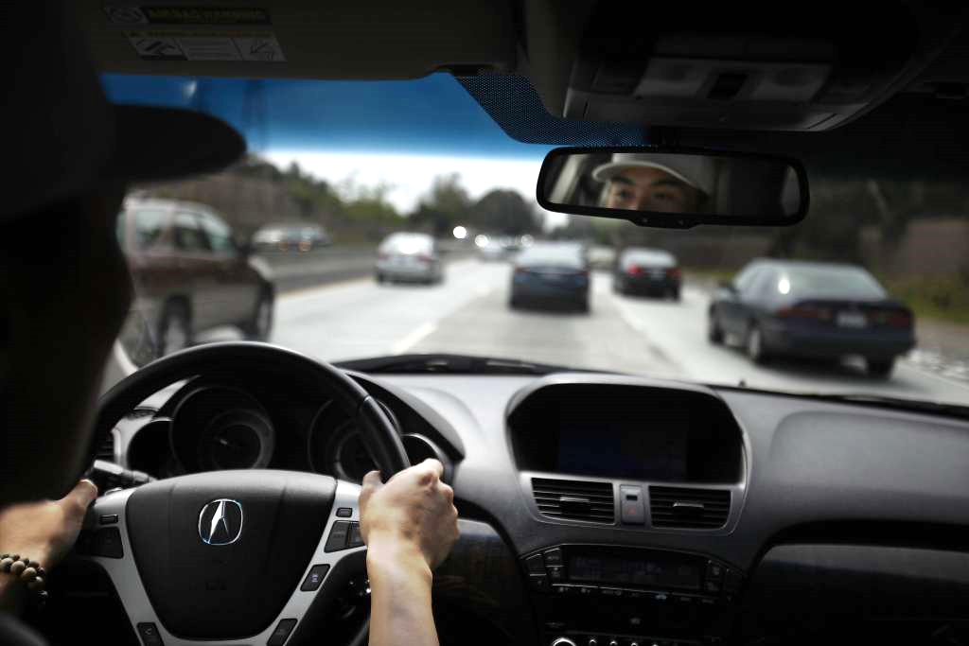
設計思路
汽車與人類日常生活是密不可分的。
行車示意圖

Slide 3
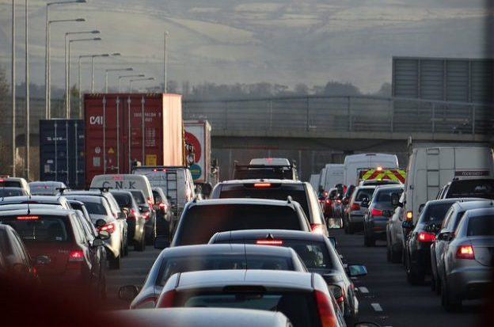
設計思路
塞車示意圖

Slide 4
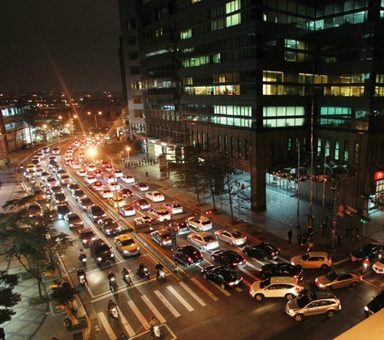
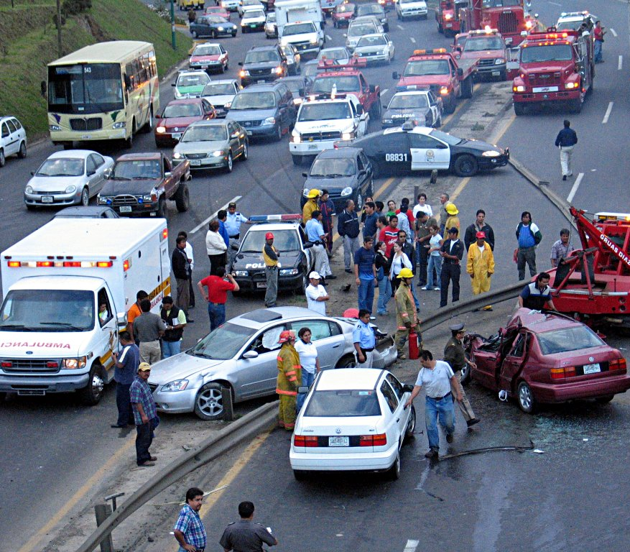
設計思路
塞車原因
尖峰時段(難以避免)
車禍(可避免)
一般尖峰時段的塞車
因車禍所造成的塞車

Slide 5
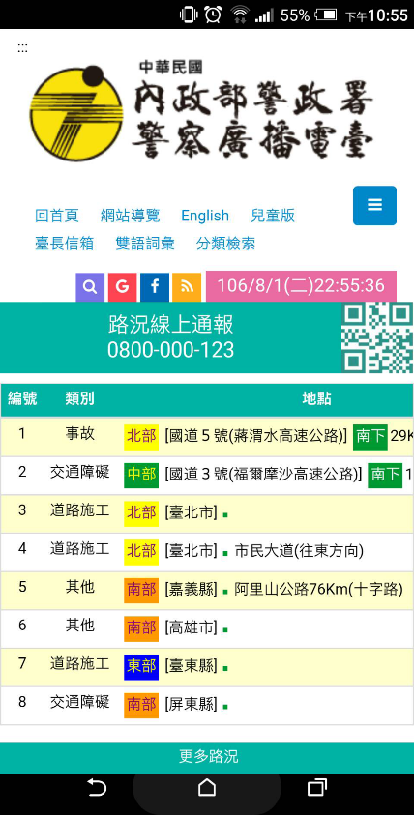
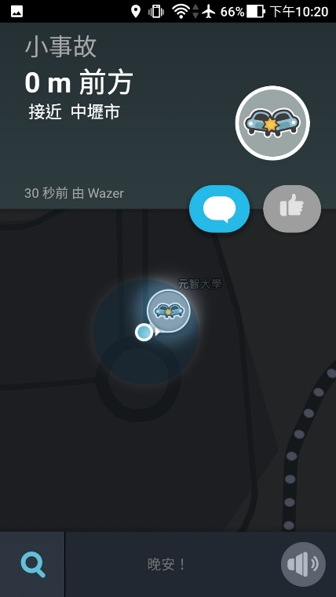
設計思路
傳統上查詢車禍事件的方法
電視新聞、廣播
有車禍查詢功能的地圖系統
警察廣播電臺
Waze實時地圖

Slide 6
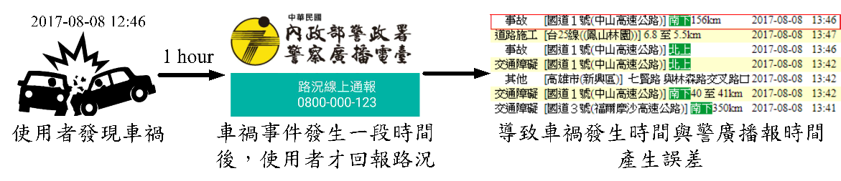
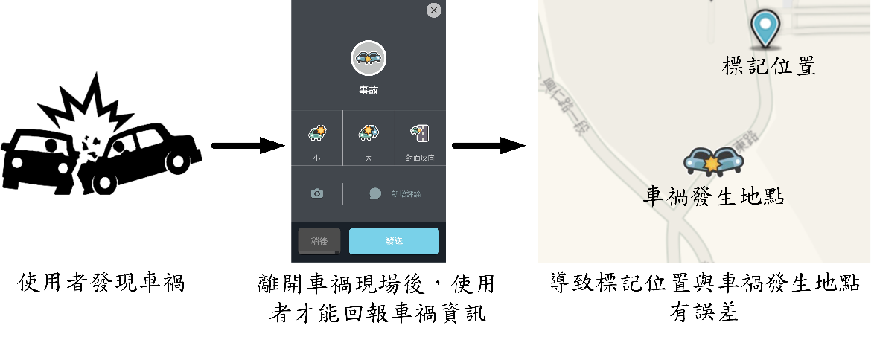
設計思路
缺乏即時性
使用者沒有第一時間回報車禍資訊，會與車禍實際發生時間有誤差。
缺乏準確性
使用者手動回報車禍資訊，會與實際車禍位置有誤差。
警廣回報路況缺乏即時性示意圖
Waze回報車禍事故缺乏準確性示意圖

Slide 7
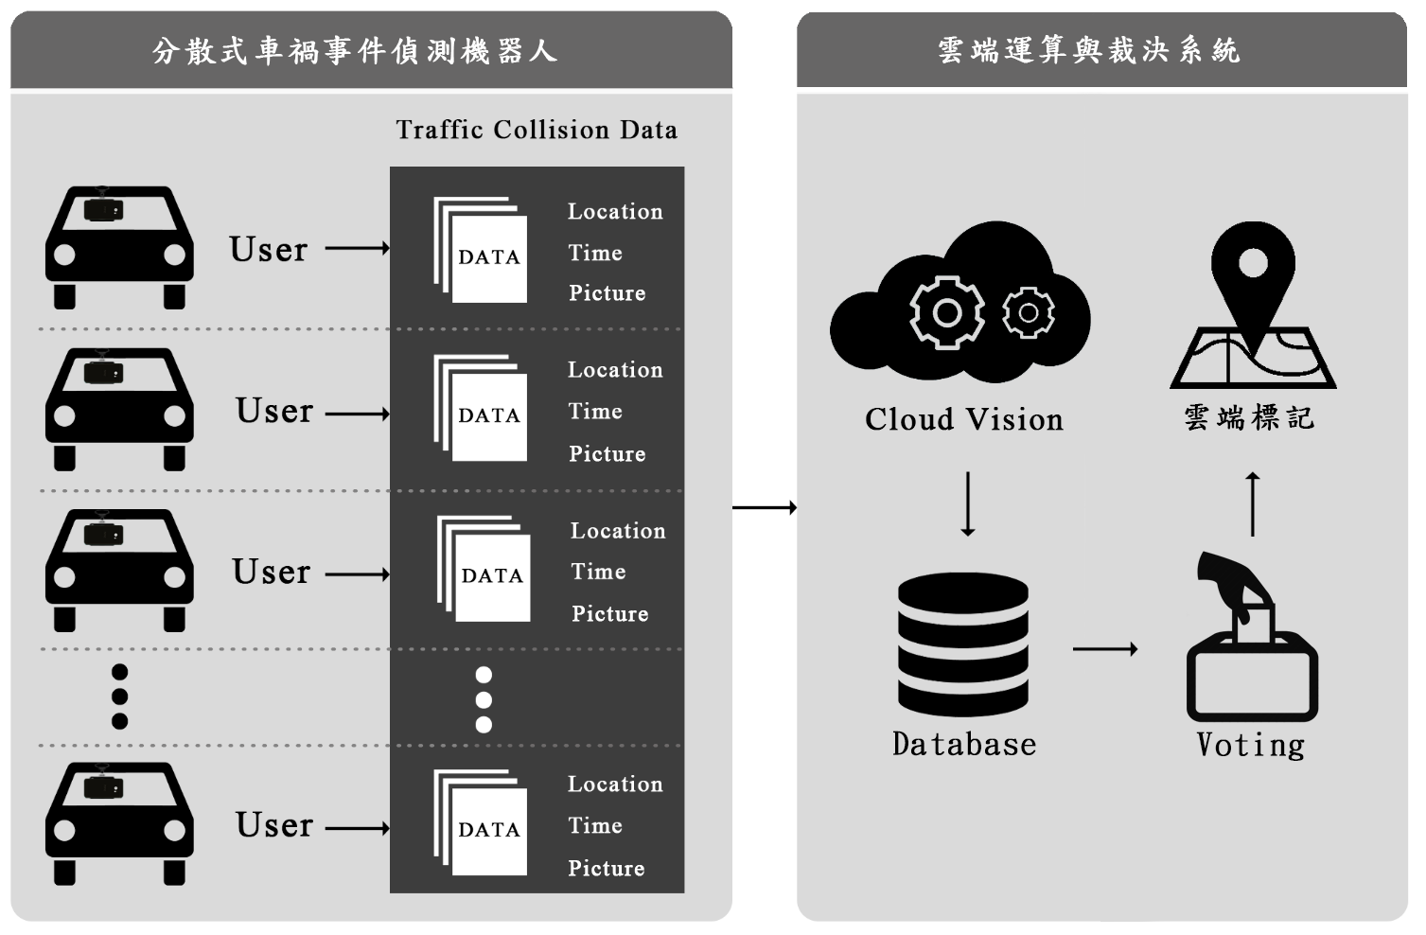
系統方案
即時視訊串流之分散式車禍事件偵測機器人

Slide 8
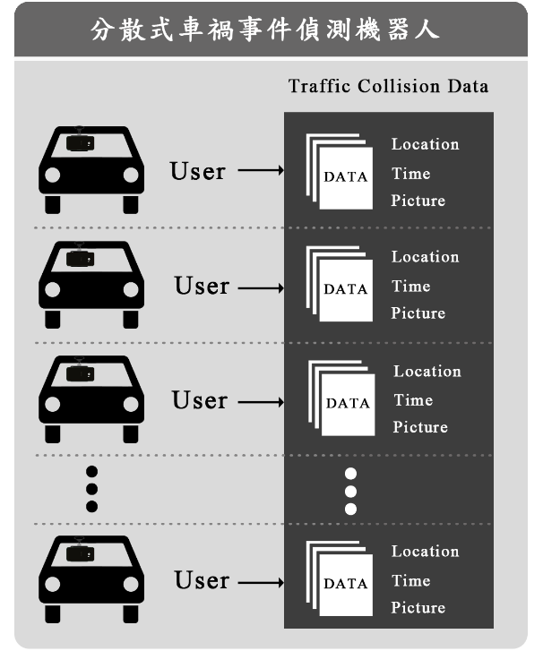
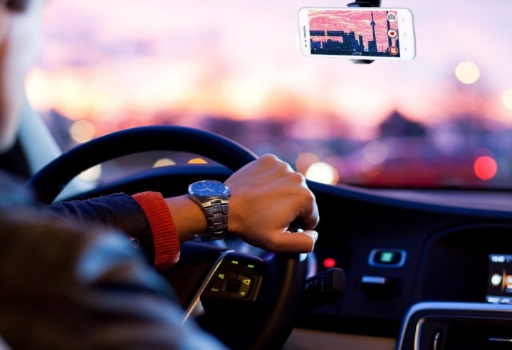
系統方案-分散式車禍事件偵測機器人
前端設計
自動擷取前方道路畫面
後端設計
取得座標、拍攝時間、當前畫面
資料傳送至雲端運算與裁決系統
車禍事件偵測機器人架設示意圖

Slide 9
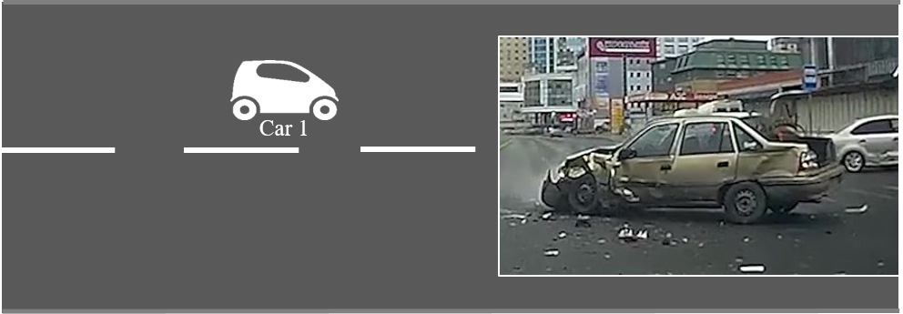
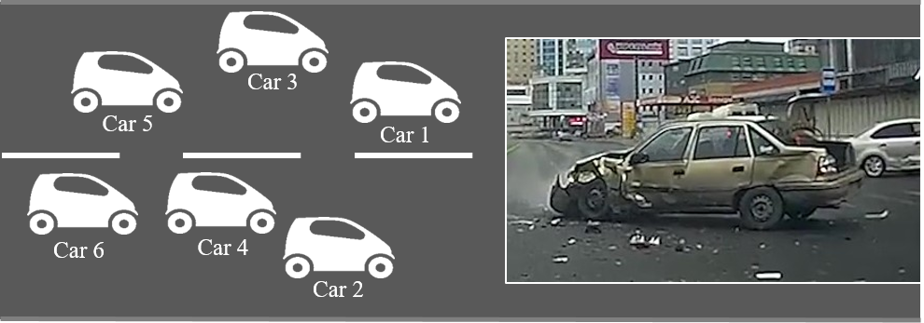
系統方案-分散式車禍事件偵測機器人
單一式車禍事件偵測機器人
分散式車禍事件偵測機器人
9

Slide 10
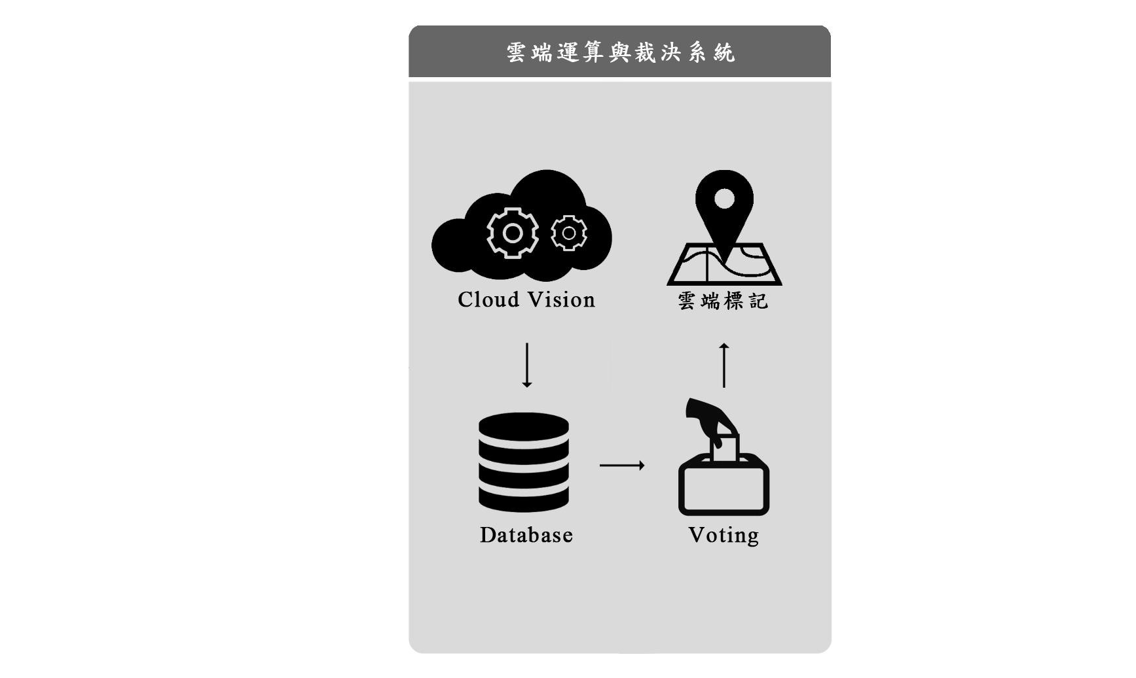
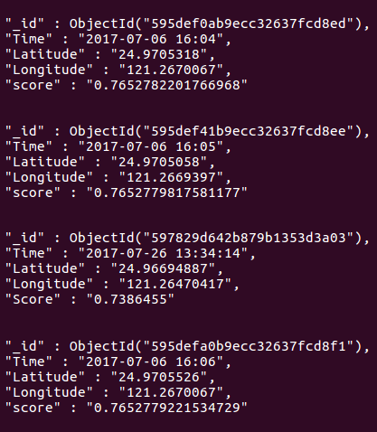
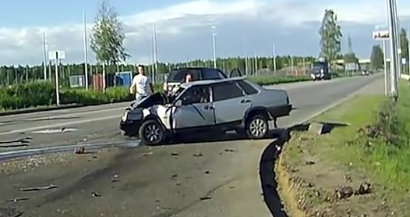
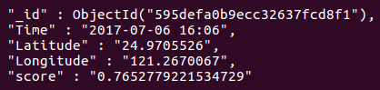
系統方案-雲端運算與裁決系統
Google Cloud Vision API
智慧影像分析结果

Slide 11
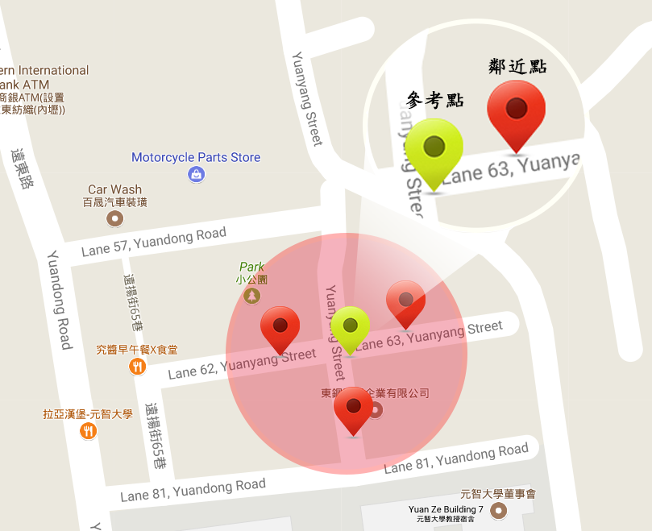
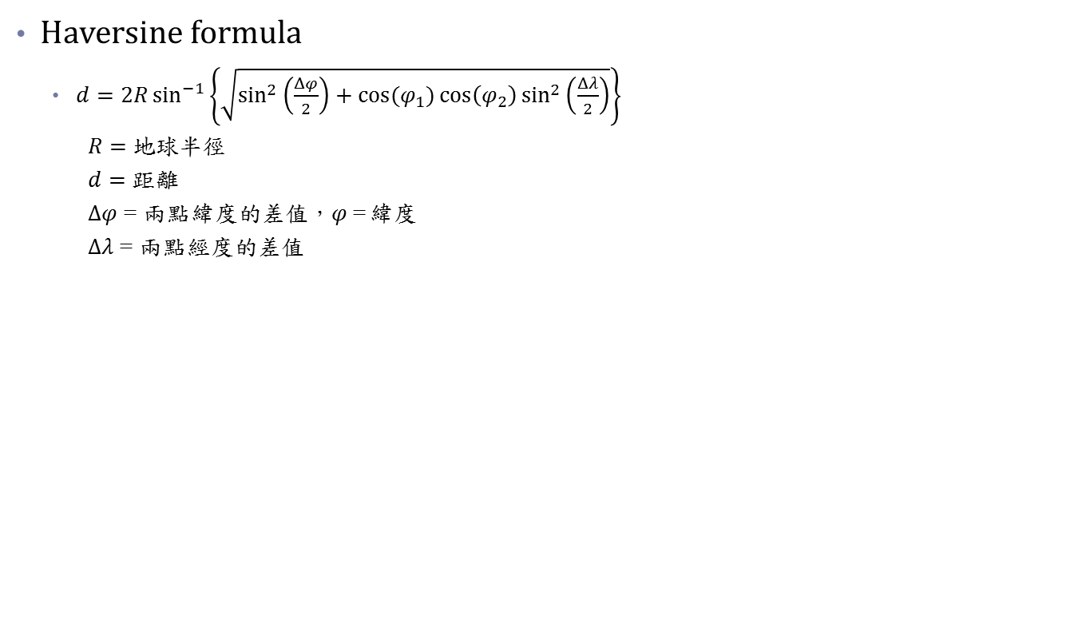
系統方案-雲端運算與裁決系統
Haversine formula
$d=2R\sin^{−1}\left\{\sqrt{\sin^{2}\left(\frac{Δφ}{2}\right)+\cos{(φ_{1})\cos\left(φ_{2}\right)\sin^{2}\left(\frac{Δλ}{2}\right)}}\right\}$
$R=$地球半徑
$d=$ 距離
$∆φ$ = 兩點緯度的差值，$φ$ = 緯度
$∆λ$ = 兩點經度的差值

Slide 12
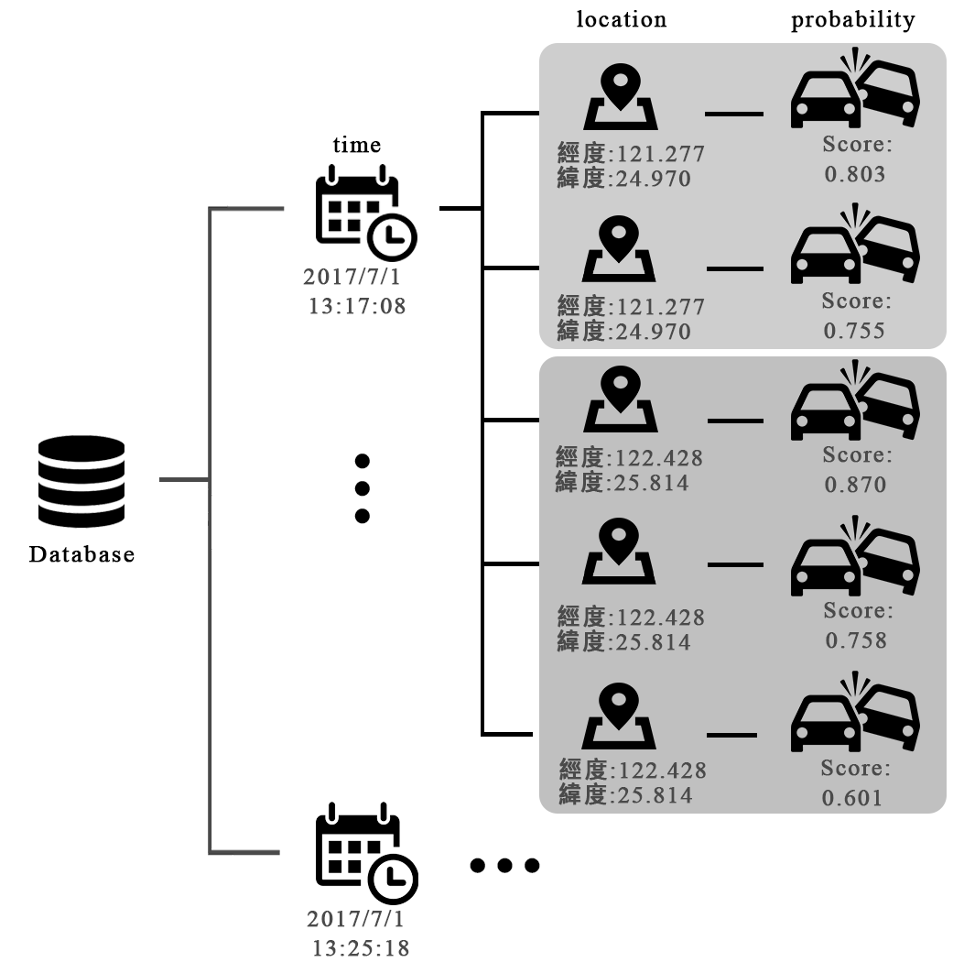
系統方案-雲端運算與裁決系統
資料儲存結構

Slide 13

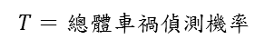
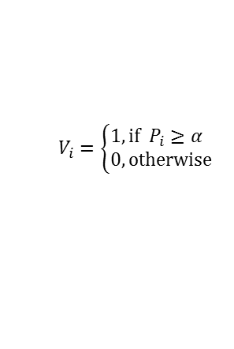
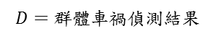
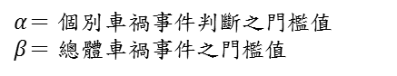
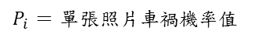
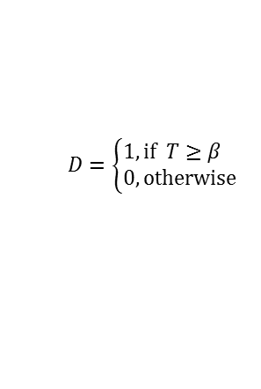
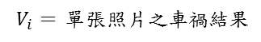
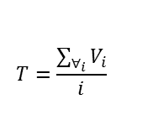
系統方案-雲端運算與裁決系統
Voting機制
Voting運算
Car 1
Probability | P₁ = 0.723
Car 2
Probability | P₂ = 0.784
Car 3
Probability | P₃ = 0.000
Car 4
Probability | P₄ = 0.000
Car 5
Probability | P₅ = 0.843
Car 6
Probability | P₆ = 0.914
$V_{i}=\left\{\begin{aligned}&1, if { P}_{i}≥α \\ &0, otherwise\end{aligned}\right.$
$$T=\frac{\sum_{∀_{i}}{V_{i}}}{i}$$
$$D=\left\{\begin{aligned}&1, if T≥β \\ &0, otherwise\end{aligned}\right.$$
$α$＝ 個別車禍事件判斷之門檻值
$β$＝ 總體車禍事件之門檻值
$P_{i}$ ＝ 單張照片車禍機率值
$T$＝ 總體車禍偵測機率
$D \text{＝}$群體車禍偵測結果
$V_{i}$ ＝ 單張照片之車禍結果

Slide 14
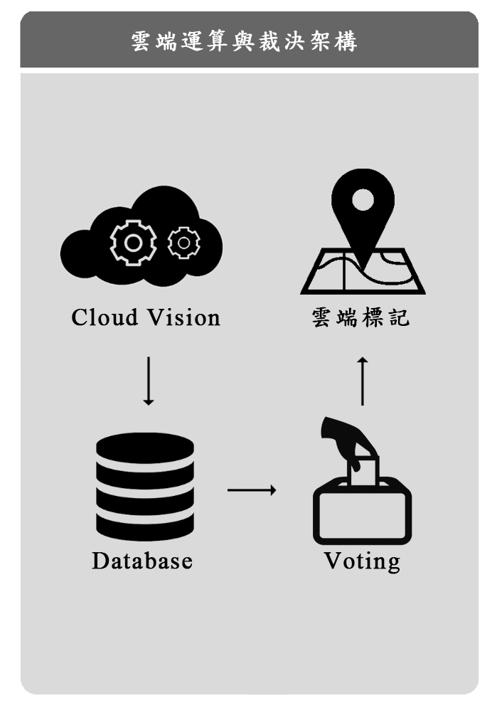
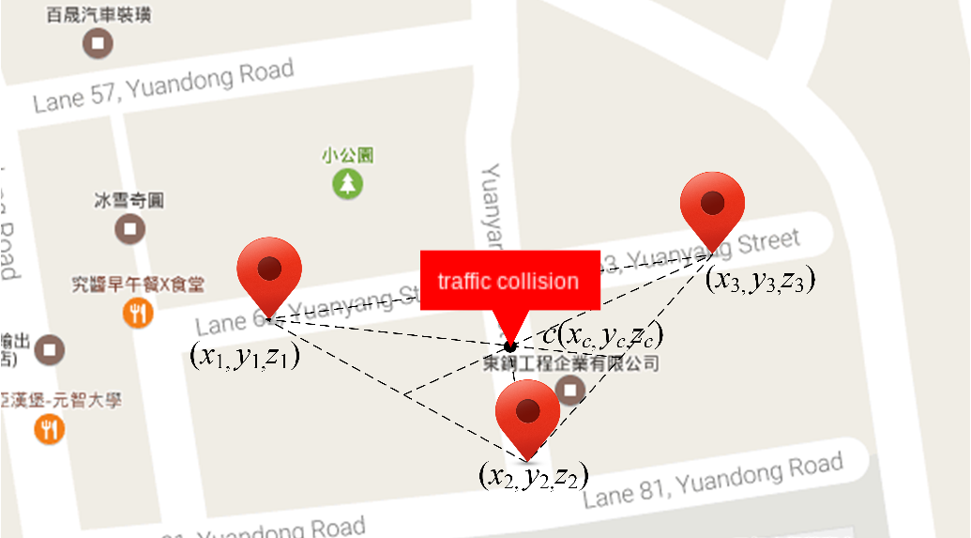
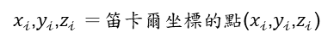
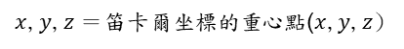
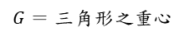
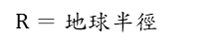
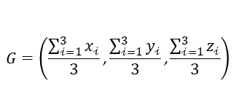
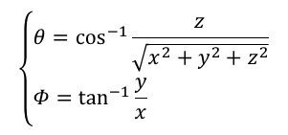
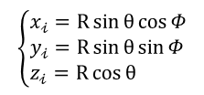
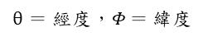
系統方案-雲端運算與裁決架構
三角定位
$$\left\{\begin{aligned}&x_{𝒾}=R\sin{θ}\cos{Φ} \\ &y_{𝒾}=R\sin{θ}\sin{Φ} \\ &z_{𝒾}=R\cos{θ}\end{aligned}\right.$$
$$\left\{\begin{aligned}&θ=\cos^{−1}\frac{z}{\sqrt{x^{2}+y^{2}+z^{2}}} \\ &Φ=\tan^{−1}{\frac{y}{x}}\end{aligned}\right.$$
$$G=\left(\frac{\sum_{𝒾=1}^{3}{x_{𝒾}}}{3}\text{,}\frac{\sum_{𝒾=1}^{3}{y_{𝒾}}}{3}\text{,}\frac{\sum_{𝒾=1}^{3}{z_{𝒾}}}{3}\right)$$
$G$ ＝ 三角形之重心
$R$ ＝ 地球半徑
$x$,$y$,$z$ ＝笛卡爾坐標的重心點($x$,$y$,$z$)
$θ$ ＝ 經度$，Φ \text{＝}$緯度
$x_{𝒾}$,$y_{𝒾}$,$z_{𝒾}$ ＝笛卡爾坐標的點($x_{𝒾}$,$y_{𝒾}$,$z_{𝒾}$)

Slide 15
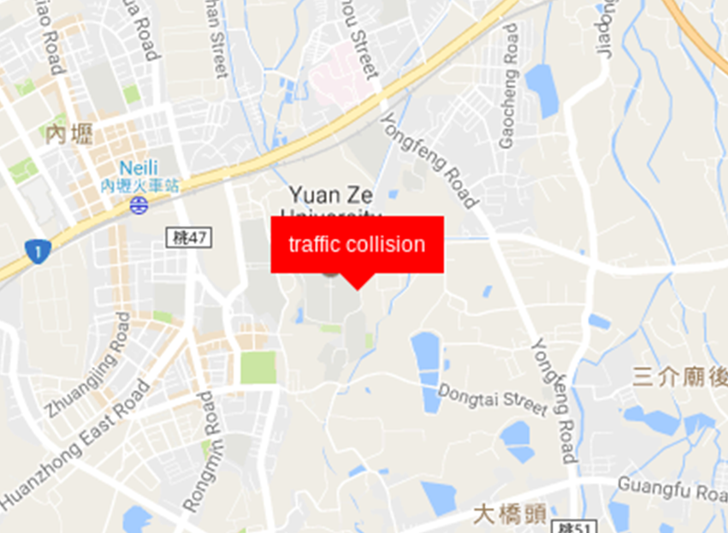
系統方案-雲端運算與裁決系統
雲端即時車禍事件查詢地圖
車禍標記示意圖

Slide 16
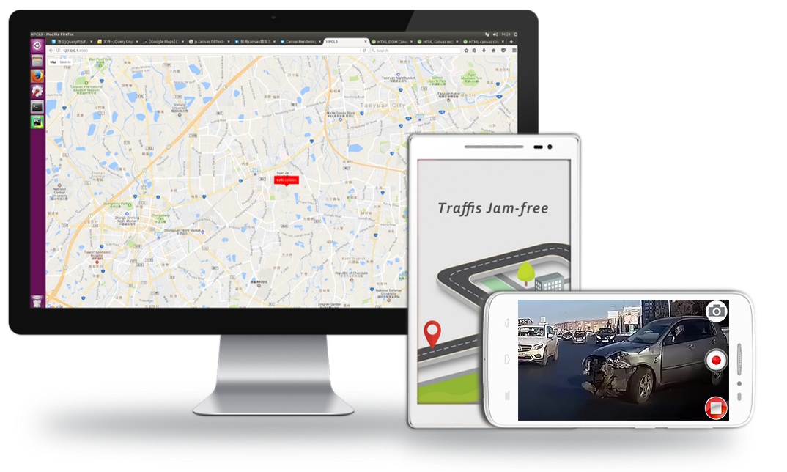
總結
準確性
能夠準確識別道路有無車禍事件。
即時性
更新間隔短(每分鐘)，可做到即時更新。

Slide 17
感謝評審的聆聽

Slide 18
附錄

Slide 19
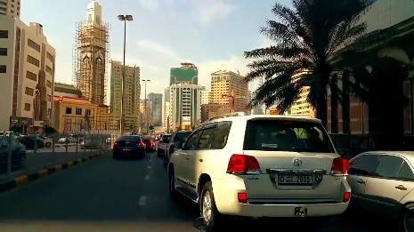
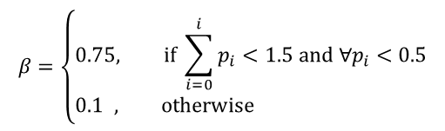

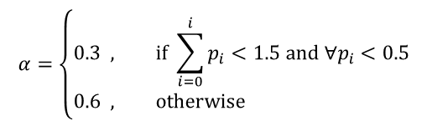
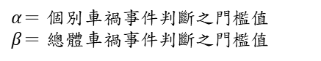
系統方案-雲端運算與裁決系統
Voting機制
自動化參數設置
Car 1
Probability | P₁ = 0.000
Car 2
Probability | P₂ = 0.212
Car 3
Probability | P₃ = 0.107
$沒$車禍
Car 4
Probability | P₄ = 0.000
Car 5
Probability | P₅ = 0.000
Car 6
Probability | P₆ = 0.000
$$α=\left\{\begin{aligned}&0.3 , if \sum_{i=0}^{i}{p_{i}}<1.5 &&&&&&and ∀p_{i}<0.5 \\ &0.6 , otherwise\end{aligned}\right.$$
$$β=\left\{\begin{aligned}&0.75, if \sum_{i=0}^{i}{p_{i}}<1.5 &&&&&&and ∀p_{i}<0.5 \\ &0.1 , otherwise\end{aligned}\right.$$
$α$＝ 個別車禍事件判斷之門檻值
$β$＝ 總體車禍事件判斷之門檻值
Notes:
分2階段

Slide 20
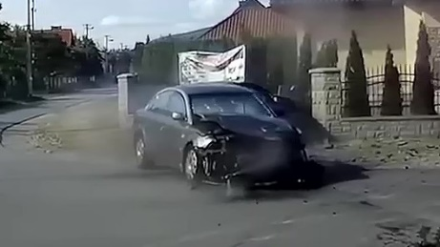

系統方案-雲端運算與裁決系統
Voting機制
自動化參數設置
Car 1
Probability | P₁ = 0.625
Car 2
Probability | P₂ = 0.743
Car 3
Probability | P₃ = 0.000
$有$車禍
Car 4
Probability | P₄ = 0.000
Car 5
Probability | P₅ = 0.841
Car 6
Probability | P₆ = 0.956
$$α=\left\{\begin{aligned}&0.3 , if \sum_{i=0}^{i}{p_{i}}<1.5 &&&&&&and ∀p_{i}<0.5 \\ &0.6 , otherwise\end{aligned}\right.$$
$$β=\left\{\begin{aligned}&0.75, if \sum_{i=0}^{i}{p_{i}}<1.5 &&&&&&and ∀p_{i}<0.5 \\ &0.1 , otherwise\end{aligned}\right.$$
$α$＝ 個別車禍事件判斷之門檻值
$β$＝ 總體車禍事件判斷之門檻值
Notes:
分2階段

Slide 21
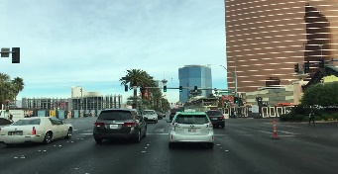
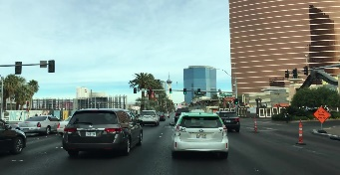
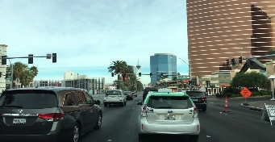
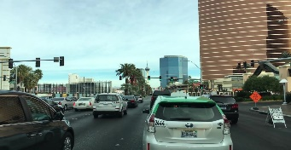
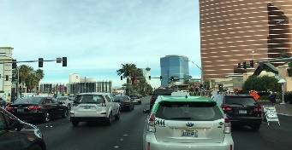








系統測試-雲端運算與裁決系統
Car 9
Score | P₉ = 0.000
Car 7
Score | P₇ = 0.000
Car 5
Score | P₅ = 0.000
Car 3
Score | P₃ = 0.000
Car 1
Score | P₁ = 0.108
Car 9
Car 3
Car 7
Car 5
Car 1
Car 8
Car 2
Car 4
Car 10
Car 6
Car 2
Car 10
Score | P₁₀ = 0.000
Car 8
Score | P₈ = 0.000
Car 6
Score | P₆ = 0.000
Car 4
Score | P₄ = 0.000
Car 2
Score | P₂ = 0.000
$$α=\left\{\begin{aligned}&0.3 , if \sum_{i=0}^{i}{p_{i}}<1.5 &&&&&&and ∀p_{i}<0.5 \\ &0.6 , otherwise\end{aligned}\right.$$
$$β=\left\{\begin{aligned}&0.75, if \sum_{i=0}^{i}{p_{i}}<1.5 &&&&&&and ∀p_{i}<0.5 \\ &0.1 , otherwise\end{aligned}\right.$$
結果：無車禍

Slide 22










系統測試-雲端運算與裁決系統
Car 9
Score | P₉ = 0.000
Car 7
Score | P₇ = 0.000
Car 5
Score | P₅ = 0.513
Car 3
Score | P₃ = 0.675
Car 1
Score | P₁ = 0.725
Car 9
Car 3
Car 7
Car 5
Car 1
Car 8
Car 2
Car 4
Car 10
Car 6
Car 2
Car 10
Score | P₁₀ = 0.000
Car 8
Score | P₈ = 0.000
Car 6
Score | P₆ = 0.000
Car 4
Score | P₄ = 0.614
Car 2
Score | P₂ = 0.671
$$α=\left\{\begin{aligned}&0.3 , if \sum_{i=0}^{i}{p_{i}}<1.5 &&&&&&and ∀p_{i}<0.5 \\ &0.6 , otherwise\end{aligned}\right.$$
$$β=\left\{\begin{aligned}&0.75, if \sum_{i=0}^{i}{p_{i}}<1.5 &&&&&&and ∀p_{i}<0.5 \\ &0.1 , otherwise\end{aligned}\right.$$
結果：有車禍

Slide 23










系統測試-雲端運算與裁決系統
Car 9
Score | P₉ = 0.000
Car 7
Score | P₇ = 0.000
Car 5
Score | P₅ = 0.000
Car 3
Score | P₃ = 0.000
Car 1
Score | P₁ = 0.108
Car 9
Car 3
Car 7
Car 5
Car 1
Car 8
Car 2
Car 4
Car 10
Car 6
Car 2
Car 10
Score | P₁₀ = 0.000
Car 8
Score | P₈ = 0.000
Car 6
Score | P₆ = 0.378
Car 4
Score | P₄ = 0.466
Car 2
Score | P₂ = 0.483
$$α=\left\{\begin{aligned}&0.3 , if \sum_{i=0}^{i}{p_{i}}<1.5 &&&&&&and ∀p_{i}<0.5 \\ &0.6 , otherwise\end{aligned}\right.$$
$$β=\left\{\begin{aligned}&0.75, if \sum_{i=0}^{i}{p_{i}}<1.5 &&&&&&and ∀p_{i}<0.5 \\ &0.1 , otherwise\end{aligned}\right.$$
結果：有車禍

Slide 24










系統測試-雲端運算與裁決系統
Car 9
Score | P₉ = 0.000
Car 7
Score | P₇ = 0.000
Car 5
Score | P₅ = 0.000
Car 3
Score | P₃ = 0.72
Car 1
Score | P₁ = 0.645
Car 9
Car 3
Car 7
Car 5
Car 1
Car 8
Car 2
Car 4
Car 10
Car 6
Car 2
Car 10
Score | P₁₀ = 0.000
Car 8
Score | P₈ = 0.000
Car 6
Score | P₆ = 0.000
Car 4
Score | P₄ = 0.000
Car 2
Score | P₂ = 0.762
$$α=\left\{\begin{aligned}&0.3 , if \sum_{i=0}^{i}{p_{i}}<1.5 &&&&&&and ∀p_{i}<0.5 \\ &0.6 , otherwise\end{aligned}\right.$$
$$β=\left\{\begin{aligned}&0.75, if \sum_{i=0}^{i}{p_{i}}<1.5 &&&&&&and ∀p_{i}<0.5 \\ &0.1 , otherwise\end{aligned}\right.$$
結果：有車禍

